Slide 1


Презентація курсового проекту на С++
Виконали студенти групи СН-22
Палка Олег і Стеблик Валентин

Slide 2

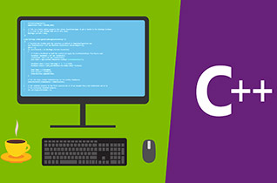
Завдання:
Створення веб-додатку Netflix 2.0
Середовище розробки: Microsoft Visual Studio 2012
Мова: С++
Платформа:x64
OC: Windows 7

Slide 3
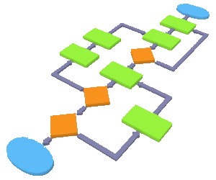


Зміст:
Аналіз технічного завдання
Обгрунтування алгоритму і структури програми
Розробка програми
Результат виконання програми

Slide 4
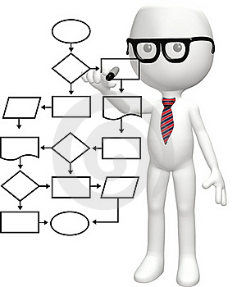
Аналіз технічного завдання:
Програма виконує:
Створення користувацького інтерфейсу
Перегляд фільмів
Пошук фільму в рейтингу за версією Kinopoisk.ru
Виставлення власних оцінок для порівняння з іншими користувачами
Метод інверсії між оцінками користувачів

Slide 5

Використані фреймворки, бібліотеки та програми:
Wt Framework;
Boost;
WtDesigner;
CMake;
Bootstrap 3.

Slide 6

Wt Framework
Wt являється кросплатформеною, вільно підтримуваною С++ бібліотекою. Програмування з використанням Wt будується навколо віджетів. Wt-додатки працюють в основних браузерах. Бібліотеку зручно використовувати для створення веб-додатків, маючи написаний код на С++.

Slide 7

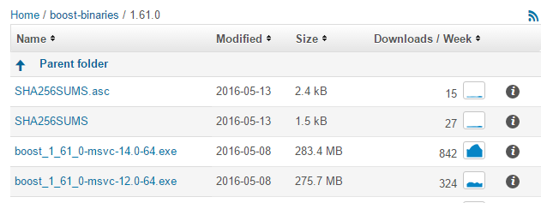

Boost
Boost – набір бібліотек, які розширюють функціональність С++.
Бібліотеки, які входять у набір Boost:
Обхід помилок в компіляторах не відповідних стандарту
Багатопотоковість
Контейнери
Юніт-тестування
Структури даних
Функціональні об’єкти
Узагальнене програмування
Графи
Літератори

Slide 8
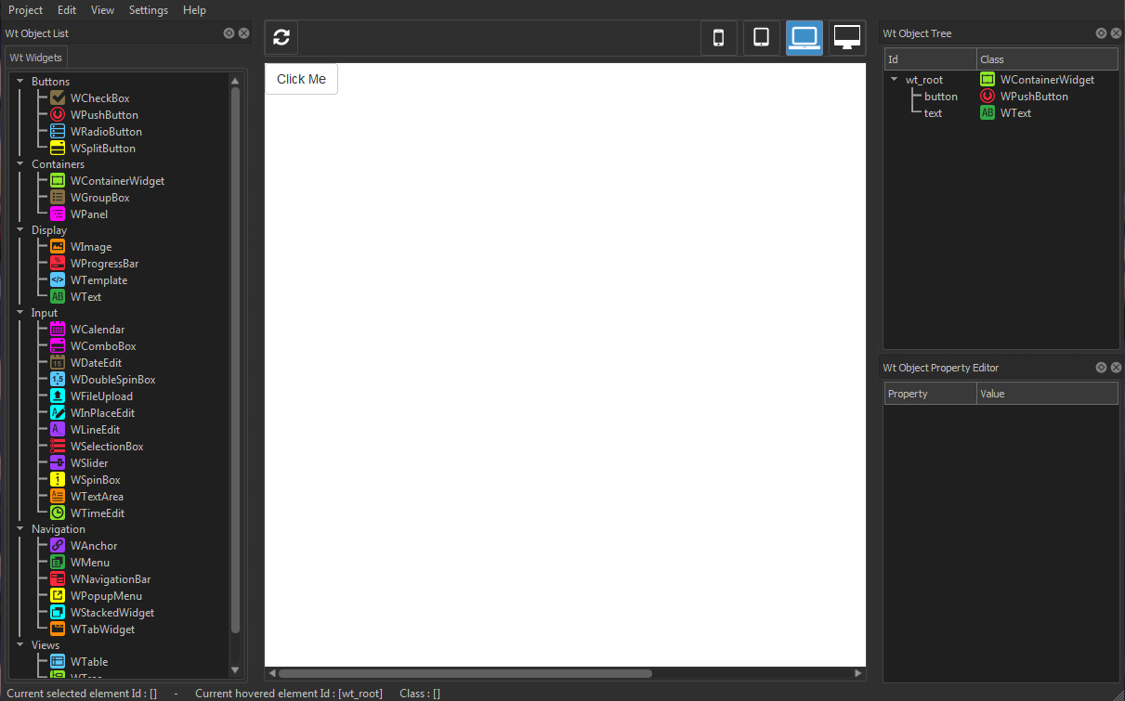
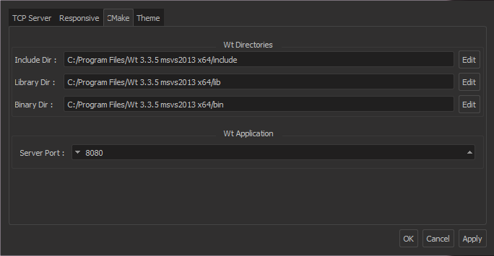
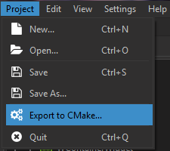
WtDesigner
WtDesigner – це програма для створення web-додатків на мові С++ на основі бібліотеки Wt. Вона допомагає створювати складні макети програм, які можуть підлаштовуватись автоматично до вашого браузера.

Slide 9
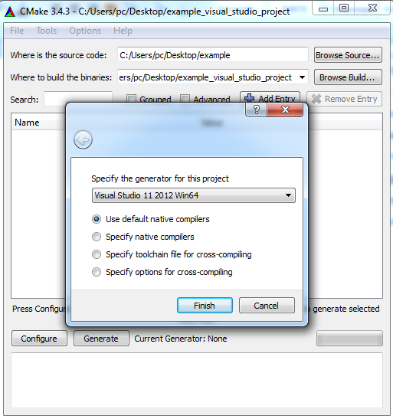
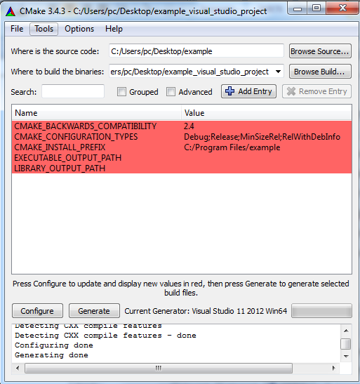

CMake
CMake – це крос-платформена утиліта для автоматичної збірки програми із вихідного коду. При цьому розробник описує параметри в простому форматі у вигляді текстових файлів.

Slide 10
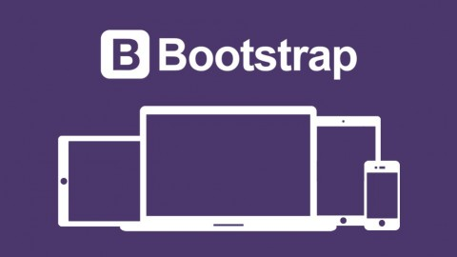
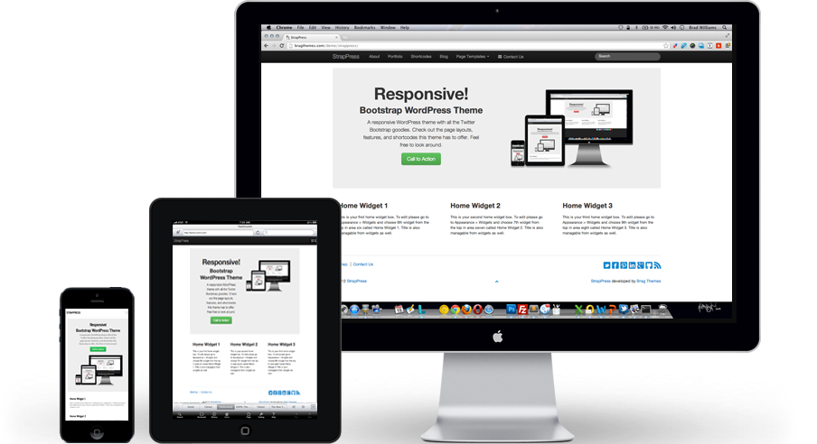

Bootstrap
Bootstrap є найбільш популярним HTML, CSS та JS фреймворком для зовнішнього вигляду та інтерактивності веб-сторінок.

Slide 11
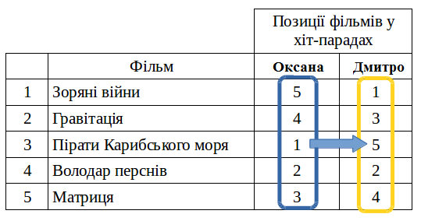
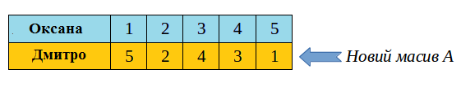
Обгрунтування алгоритму і структури програми
Для можливості користувачем після оцінювання фільмів дізнатись із яким іншим користувачем його вподобання схожі застосовується метод інверсії.

Slide 12
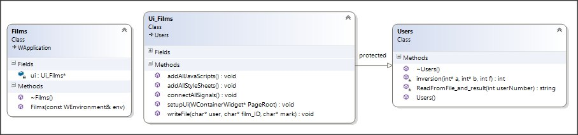
Розробка програми
Діаграма класів

Slide 13
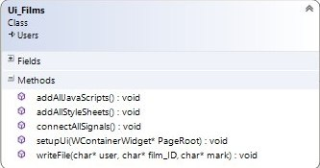
Клас Ui_Films
Виконує розмітку веб-сторінки (фронтент), проте також реагує на дії користувачів за допомогою методів.

Slide 14
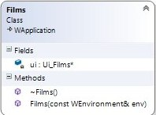
Клас Films
Є нащадком класу Wt::WApplication і призначений для зберігання вказівника на об’єкт ui класу Ui_Films у приватному полі. Конструктор даного класу видаляє файл із оцінками користувачів після завершення роботи програми, тобто вона не залишає після себе залишкових файлів.

Slide 15
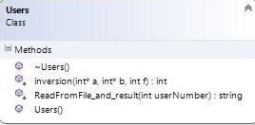
Клас Users
Забезпечує зчитування із файлу оцінок користувачів та за допомогою методу інверсії дозволяє дізнатись користувачів із схожими вподобаннями.

Slide 16
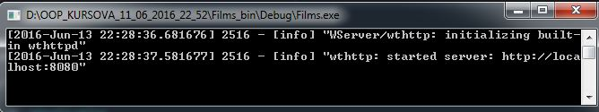
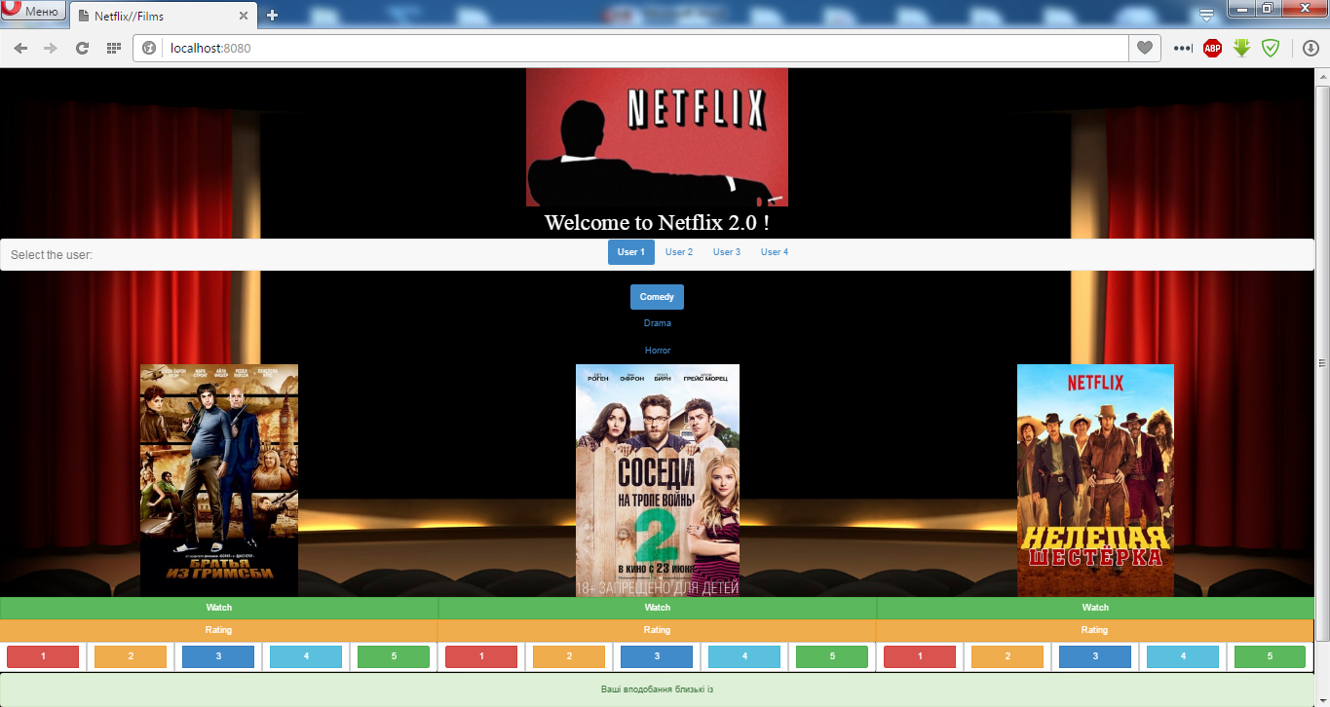
Результат виконання програми
Запуск додатку і, відповідно, сервера відбувається у вигляді консольної програми.
Щодо вікна самої програми, то воно завантажується у будь-якому браузері, ввівши у адресну стрічку посилання localhost:8080

Slide 17
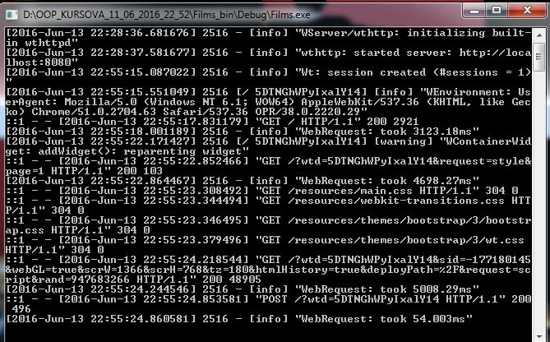
Після надсилання запитів на localhost:8080 у консольному додатку спостерігається процес надсилання пакетів, завантаження вмісту сторінок.

Slide 18
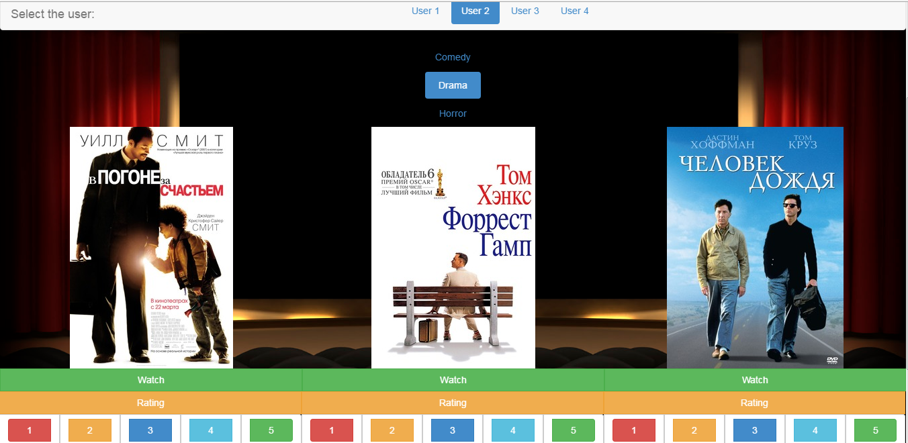
Наявність різних категорій фільмів та декількох користувачів.

Slide 19
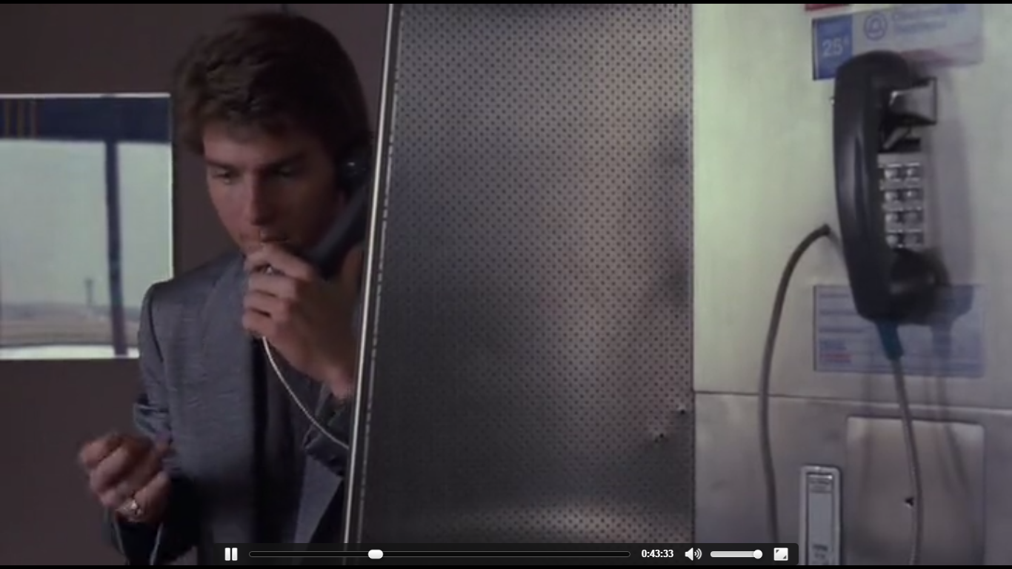
Перехід для перегляду у режимі онлайн фільму «Людина дощу» з категорії «Drama».

Slide 20
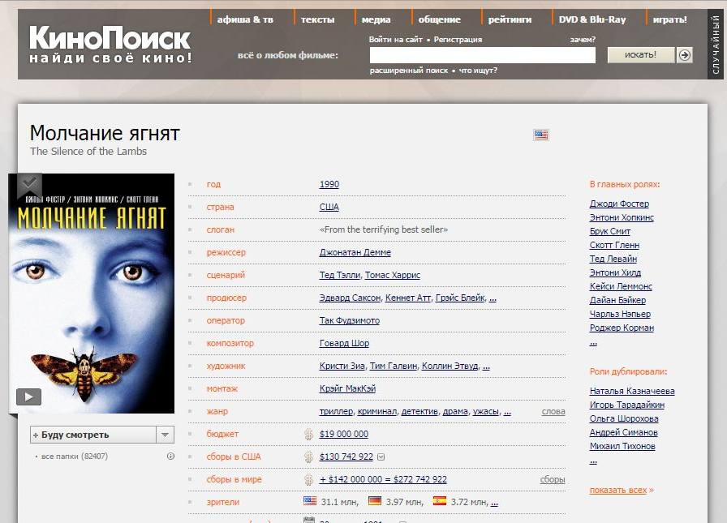
Перегляд рейтингу фільму «Мовчання ягнят» із категорії «Horror».

Slide 21
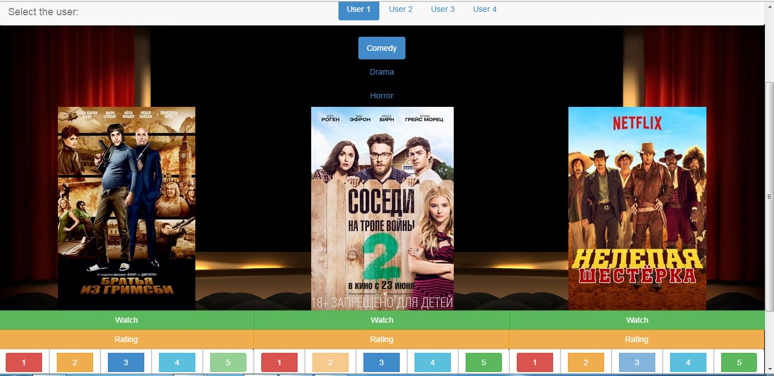
Процес натискання по кнопках, тобто оцінювання фільмів категорії «Comedy» для User 1, кнопки стають неактивними.

Slide 22
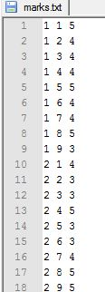
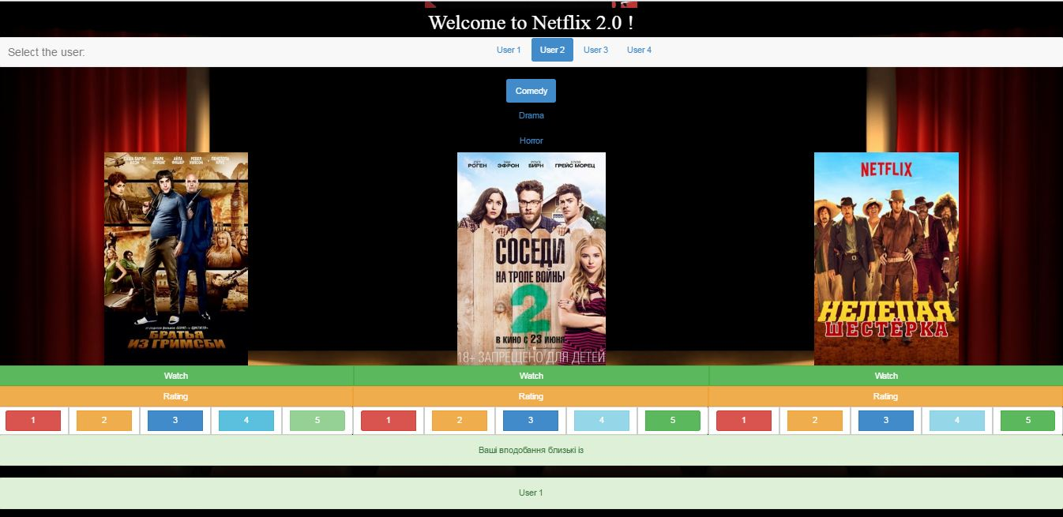
Усі дії користувача фіксуються і записуються у текстовий файл.
Виведення User-а із схожими вподобаннями для користувача №2.

Slide 23

ДЯКУЄМО ЗА УВАГУ !!!

